Slide 1


Semana de la Familia 2023
La expresión sana de las emociones
La familia espacio y ambiente para la formación afectiva
PROVINCIA ECLESIÁSTICA DE MORELIA
Diócesis de Apatzingán, Morelia
Ciudad Lázaro Cárdenas, Tacámbaro y Zamora

Slide 2
Semana de la Familia 2023
LEMA:
“Lo siento, lo entiendo y lo expreso”.
La familia espacio y ambiente para la formación afectiva
Sabemos que no vivimos aislados, sino que estamos en relación siempre con otros, particularmente estamos en relación con nuestra familia, que por don de Dios, nos la ha dado para que sea el lugar de nuestro crecimiento humano y cristiano.
Así la base de todo el edificio para tener buenas relaciones es conocer-me, aceptar-me y finalmente valorar-me, sin embargo, eso no basta, es necesario saber interactuar con los demás.
PROVINCIA ECLESIÁSTICA DE MORELIA
Diócesis de Apatzingán, Morelia
Ciudad Lázaro Cárdenas, Tacámbaro y Zamora

Slide 3
Semana de la Familia 2023
ORACIÓN
El corazón gozoso alegra el rostro, pero en la tristeza del corazón se quebranta el espíritu.
El corazón inteligente busca conocimiento, más la boca de los necios se alimenta de necedades.
Para el infeliz todos los días son malos, pero el que tiene alegre el corazón siempre está de fiesta.
Proverbios 15, 13-15
Señor tu nos conoces profundamente, tú sabes todos nuestros pasos, por eso acudimos a ti con el deseo de que muevas nuestros corazones, hagas que conozcamos lo que sentimos y vivimos, y que con la luz de tu Espíritu podamos expresarnos sabiamente con los demás.
Te lo pedimos por Jesucristo tu Hijo amado y Señor nuestro.
Amén.
La familia espacio y ambiente para la formación afectiva
PROVINCIA ECLESIÁSTICA DE MORELIA
Diócesis de Apatzingán, Morelia
Ciudad Lázaro Cárdenas, Tacámbaro y Zamora

Slide 4
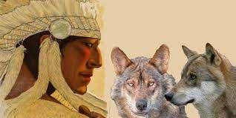
Semana de la Familia 2023
LEYENDA CHEROKEE
Todos nacemos con dos lobos dentro.(dos fuerzas)
Los cuales están en lucha constante.
Uno de los lobos tiene mucho amor, es agradecido, alegre, buen compañero, confiado, tranquilo y compasivo.
El otro lobo tiene miedo, es violento, es competitivo, desconfiado y resentido.
¿Cuál de los dos gana?
La familia espacio y ambiente para la formación afectiva
“Aquel que tú alimentes”

Slide 5


Semana de la Familia 2023
Doctrina de la iglesia
CATECISMO DE LA IGLESIA CATOLICA (1763-1765)
Denomina los sentimientos y las emociones con el término “pasiones”.
Las “pasiones” designan los impulsos de la sensibilidad que inclinan a realizar o no una acción en razón de que se percibe como bueno o malo.
Las “pasiones” son patrimonio del pensamiento cristiano.
Tales “pasiones” son numerosas, la más fundamental es el amor, porque busca el bien que lleva a la persona a la alegría y al gozo. Mientras que la aprehensión del mal causa odio, la aversión y el temor que tiene como consecuencia la tristeza o ira.
Exhortación Apostólica Amoris Laetitia, No. 146
Que el amor matrimonial lleva a procurar que toda la vida emotiva se convierta en un bien para la familia y esté al servicio de la vida en común.
La madurez llega a una familia cuando la vida emotiva de sus miembros se transforma en una sensibilidad que no domina ni oscurece los valores, sino que la enriquece, la embellece y la hace más armoniosa para bien de la familia.
PROVINCIA ECLESIÁSTICA DE MORELIA
Diócesis de Apatzingán, Morelia
Ciudad Lázaro Cárdenas, Tacámbaro y Zamora

Slide 6

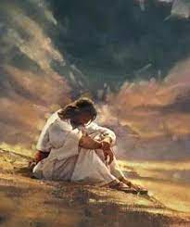
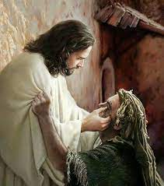
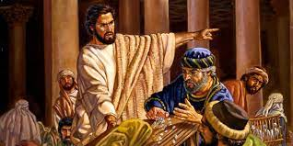
Semana de la Familia 2023
Reflexionemos
Los evangelios subrayan la humanidad y en ella la vida afectiva de JESÚS, pues vivía las situaciones con una carga de emotividad:
Le dolió el rechazo de Jerusalén (Mateo 23, 37)
Se compadeció ante el sufrimiento de la gente (Marcos 6, 34)
Vivió el enojo cuando expulsó a los vendedores del templo (Mateo 21, 12-13)
Se conmovía viendo llorar a los demás (Juan 11. 33)
Estas manifestaciones de su sensibilidad mostraban hasta qué punto su corazón humano estaba abierto a los demás.
PROVINCIA ECLESIÁSTICA DE MORELIA
Diócesis de Apatzingán, Morelia
Ciudad Lázaro Cárdenas, Tacámbaro y Zamora

Slide 7
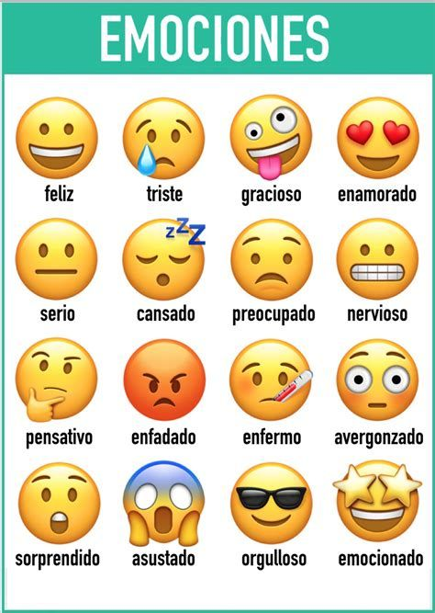
Semana de la Familia 2023
Reflexionemos
Es sumamente valioso para la vivencia o manejo de las emociones considerar que éstas son parte importante de la vida del ser humano, ni podemos ignorarlas, ni podemos darles “rienda suelta”.
El gran desafío que encierran nuestras emociones es poder captar todo aquello que nos transmiten.
Resulta útil preguntarnos, ¿cómo me siento?, y además, ¿qué me está enseñando esto qué siento?, para así actuar en consecuencia.
Las emociones pueden volverse nuestras enemigas cuando las magnificamos o, por el contrario, cuando las ignoramos, incluso a veces nos pueden tomar por asalto y conducirnos a caer en secuestros emocionales.
La familia espacio y ambiente para la formación afectiva
PROVINCIA ECLESIÁSTICA DE MORELIA
Diócesis de Apatzingán, Morelia
Ciudad Lázaro Cárdenas, Tacámbaro y Zamora

Slide 8

Semana de la Familia 2023
5 pasos para ayudar a manejar tus emociones
Trabajo con mi persona
Autoconciencia: ser testigo de mí y de mi emoción (¿qué siento?)
Autoaceptación: acepto lo que siento, sin juzgar ni rechazar la emoción.
Autoregulación: controlar los impulsos, demorar la satisfacción, pausa, respiro, elijo.
Autoanálisis: observo mis pensamientos y palabras. (¿cuál es la historia que me cuento detrás de la emoción?¿cuáles son los hechos?).
Expresión: manifiesto y expreso lo que siento (¿cómo puedo expresar lo que me pasa con integridad, de acuerdo con mis valores y con efectividad?)
PROVINCIA ECLESIÁSTICA DE MORELIA
Diócesis de Apatzingán, Morelia
Ciudad Lázaro Cárdenas, Tacámbaro y Zamora

Slide 9
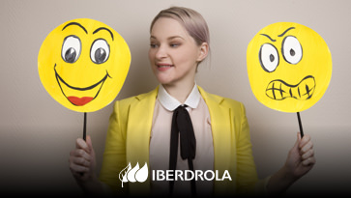


Semana de la Familia 2023
Técnica para ayudar eficazmente a los demás a gestionar sus emociones
Trabajo con el prójimo
La familia espacio y ambiente para la formación afectiva
Reconocer: ¿qué siente el otro? Descubrir lo que siente el otro usando la empatía y la observación, evitando las conclusiones apresuradas, lectura de mente (creer saber lo que el otro siente o piensa).
Aceptar: acepto y valido lo que siente la otra persona sin juzgar ni contradecir, usando la compasión.
Influir: crear un clima de influencia que propicie la apertura, con resonancia empática, ayudo a que el otro regule emociones (contención y regulación).
Indagar: hacer preguntas inteligentes para entender de dónde proviene la emoción, ayudando a que el otro vea la racionalidad de sus pensamientos.
Escuchar: ¿qué necesitas para sentirte satisfecho?, estar presente para poder escuchar las respuestas a las preguntas con la intención de descubrir las necesidades e intereses del otro.
PROVINCIA ECLESIÁSTICA DE MORELIA
Diócesis de Apatzingán, Morelia
Ciudad Lázaro Cárdenas, Tacámbaro y Zamora

Slide 10

Semana de la Familia 2023
Si logras aprender a manejar tus emociones evitarás padecer los siguientes estados de ánimo:
Pesimismo
Melancolía
Depresión
Ansiedad
Angustia
Desesperanza
Resentimiento
Rencor
Desprecio
Ira
La familia espacio y ambiente para la formación afectiva
Lo que te permitirá vivir de una manera más plena y feliz
PROVINCIA ECLESIÁSTICA DE MORELIA
Diócesis de Apatzingán, Morelia
Ciudad Lázaro Cárdenas, Tacámbaro y Zamora

Slide 11
Semana de la Familia 2023
Nos comprometemos para vivir lo aprendido
La familia espacio y ambiente para la formación afectiva
PROVINCIA ECLESIÁSTICA DE MORELIA
Diócesis de Apatzingán, Morelia
Ciudad Lázaro Cárdenas, Tacámbaro y Zamora

Slide 12
Semana de la Familia 2023
Recuperamos lo aprendido
La familia espacio y ambiente para la formación afectiva
PROVINCIA ECLESIÁSTICA DE MORELIA
Diócesis de Apatzingán, Morelia
Ciudad Lázaro Cárdenas, Tacámbaro y Zamora

Slide 13
Semana de la Familia 2023
Agradecemos a Dios la experiencia compartida
En el nombre del Padre…
Cada uno se dirige a Dios de manera espontánea…
La familia espacio y ambiente para la formación afectiva
Espíritu Santo ven y abrázame.
Envuelve mi mente con tu verdad, guía mis pensamientos y calma mis miedos.
Mantén mis emociones, Señor, para que puedas guiar mis sentimientos.
Que no me sobrecoja el enojo.
En la alegría pueda alabarte y siempre encuentre en cada sentir un motivo seguro para estar cercar de Ti.
Sostén mi vida, con perspectiva para el porvenir, y esperanza para el mañana.
Tú que eres manso y humilde de corazón, haz mi corazón semejante al tuyo.
Amén
PROVINCIA ECLESIÁSTICA DE MORELIA
Diócesis de Apatzingán, Morelia
Ciudad Lázaro Cárdenas, Tacámbaro y Zamora

Slide 14

Semana de la Familia 2023
La familia espacio y ambiente para la formación afectiva
PROVINCIA ECLESIÁSTICA DE MORELIA
Diócesis de Apatzingán, Morelia
Ciudad Lázaro Cárdenas, Tacámbaro y Zamora

